Slide 1
Deskundigheid en Organisatie
Les 5
MZ-PW
Leerjaar 2

Slide 2
Programma
Lesprogramma
Vorige week behandeld:
VW-opdrachten Thema 13, 14, 19
Vandaag behandelen
Theorie en VW
Organisatie en structuur (thema 20)
Vandaag
- Opfrisrondje
- Theorie thema 20
- Filmpje
Pauze
-Verder werken eindopdracht
- VW-opdrachten nabespreken?

Slide 3
Opfrissertje
Ga naar Menti.com
en
voer de code in
60 82 20

Slide 4
Missie
Visie
Een missie geeft aan wat je als organisatie naar buiten wilt uitdragen: gericht op identiteit en waarden
Een visie geeft aan wat de na te streven idealen van de organisatie zijn: gericht op de toekomst
“Waarvoor we staan”
“Waarvoor we gaan”
Kenmerken
Gericht op organisatie
Wordt meestal niet bijgesteld
Kenmerken
Toekomstgericht
Kan bijgesteld worden

Slide 5
Medezeggenschap
Invloed uitoefenen op een organisatie
Medezeggenschapsraad
Bestaat uit ouders en personeel die:
→ Overal over mee mogen praten
→ Advies mogen geven
→ Het bestuur corrigeren waar nodig
Oudercommissie
Adviseren bestuur over:
→ pedagogisch beleid en kwaliteit

Slide 6
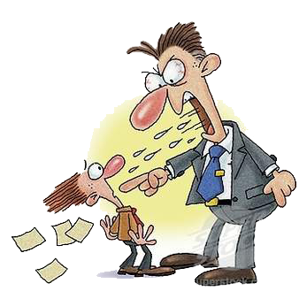
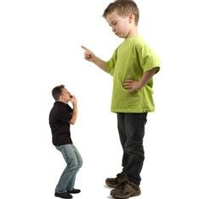
Uitstapje
Autoritatief leiderschap
Wel democratisch
Communiceert veel
Sluit aan bij wensen en ideeën
Autoritair leiderschap
Niet-democratisch
Bepaalt en controleert veel
Stelt hoge eisen
Permissief leiderschap (Laissez-faire)
Terughoudend
Afwachtend
Controleert niet en stelt weinig eisen

Slide 7
Kijkt en luistert

Slide 8
Wat verstaan we onder ‘prettig werken’?
Open communicatie
Zeggen wat goed gaat én wat beter kan
Collegialiteit
Geen wij-zij cultuur
Samen-cultuur
Opleiding en training
Betrokken leiding
Geeft mensen vertrouwen
Weet waar mensen mee bezig zijn
Gerichtheid op het kind of leerling
“Het kind gaat voor de taken”
Gericht op verbeteringen
Openstaan voor andere ideeën over werk
Feedback kunnen ontvangen

Slide 9
Huiswerk tot nu toe
1.VW Thema 13 (Prof. Werken) Visie en beleid | Inleveren VW-Opdrachten 3, 4 en 6
2.VW Thema 19 (Prof. Werken) Protocollen | Opdrachten 3, 5, 6, 9 en (beargumenteren) 12
3. VW Thema 14 (Prof. Werken) Wet- en regelgeving 4. VW Thema 20 (Pedagogisch Werk 2) Organisatiekunde | Opdrachten 3, 6, 8, 11, 15 Opdrachten 2, 3, 4, 6 en 7

Slide 10
Oefentoets
bit.ly/2WpqcdB

Slide 11
Pauze!

Slide 12
Vandaag Huiswerk
Afronden “Praktijk van het protocol”
Onderdeel 3 + 4
Maken VW-opdrachten
2, 3, 4, 6 en 7 (thema 20)
Verslag tot nu toe inleveren op maandag 10 juni
Feedback op 11 juni
Lezen thema 17
Paragraaf 17.1 en 17.2
Afronden VW-opdrachten tot nu

Slide 14
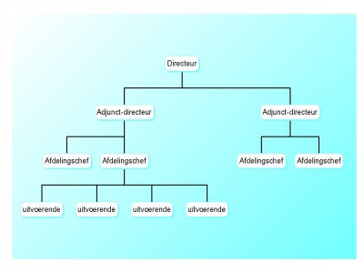
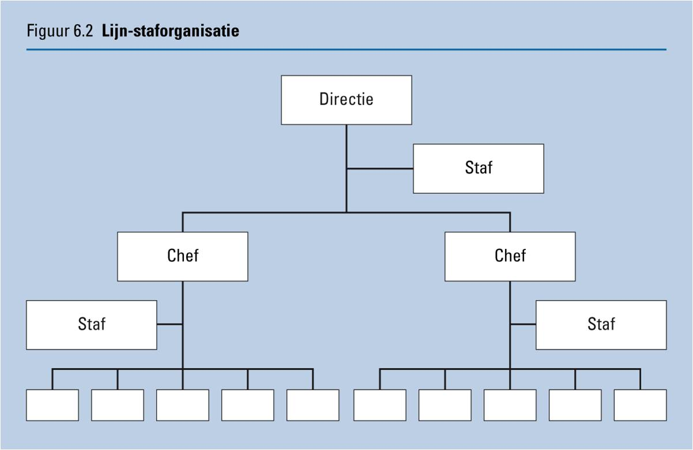
Lijnorganisatie / lijn-staforganisatie

Slide 15
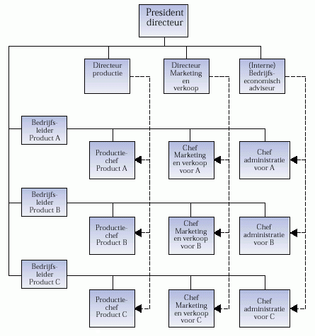
Matrixorganisatie / projectorganisatie

Slide 16
Netwerkorganisatie

